Slide 1

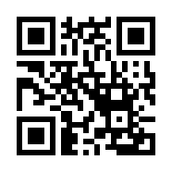
@_JSDB_
日本発生生物学会の公式Twitterアカウント
発生生物学のおすすめ論文やイベントを発信中！

